Slide 1
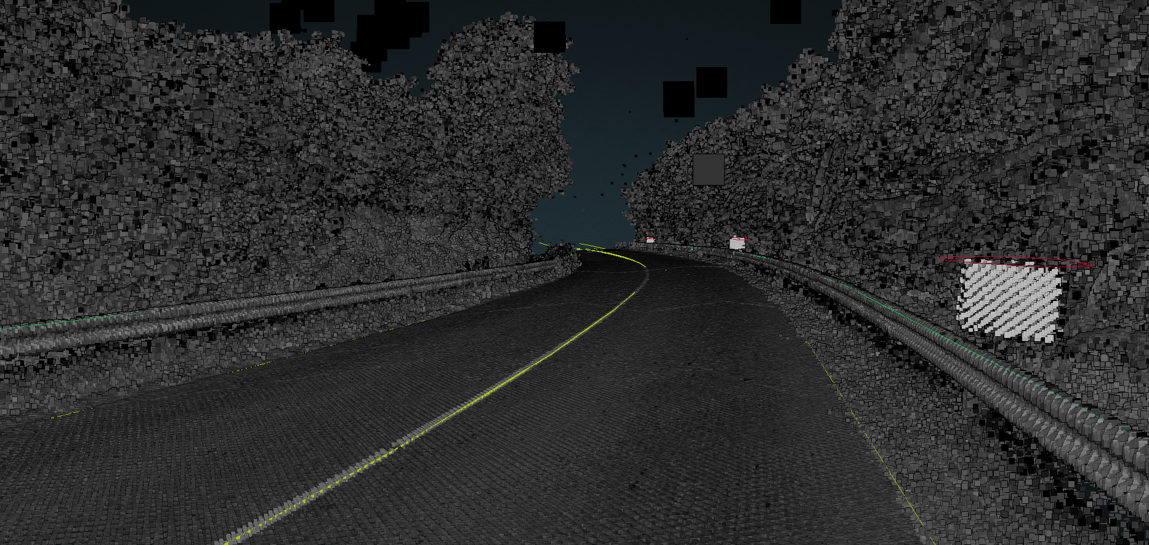

Pontfelhők feldolgozása és megjelenítése, saját fejlesztésű QGIS beépülő modul segítségével
Processing and displaying pointclouds alongside vector data with a custom-built QGIS plugin
Készítette:
Béres Tamás
Konzulensek:
OE-AMK
2026
Dr. Nagy Gábor
Dr. Karol Kwiatek

Slide 2
Áttekintés
I. Bevezetés
Háttértörténet, a plugin célja
II. Fejlesztői környezet kialakítása:
Windows, Linux, egyéb külső függőségek, a fejlesztési folyamat
III. Plugin felépítése
Feature-ök, modulok és a köztük történő interakciók, kimenetként generált kód
IV. Tesztelés
Példa munkafolyamat bemutatása: Határi dűlő
V. Bírálati kérdések
Optimalizáció, QGIS Python API integráció, és a fejlesztés további iránya
VI. Elérhetőségek

Slide 3
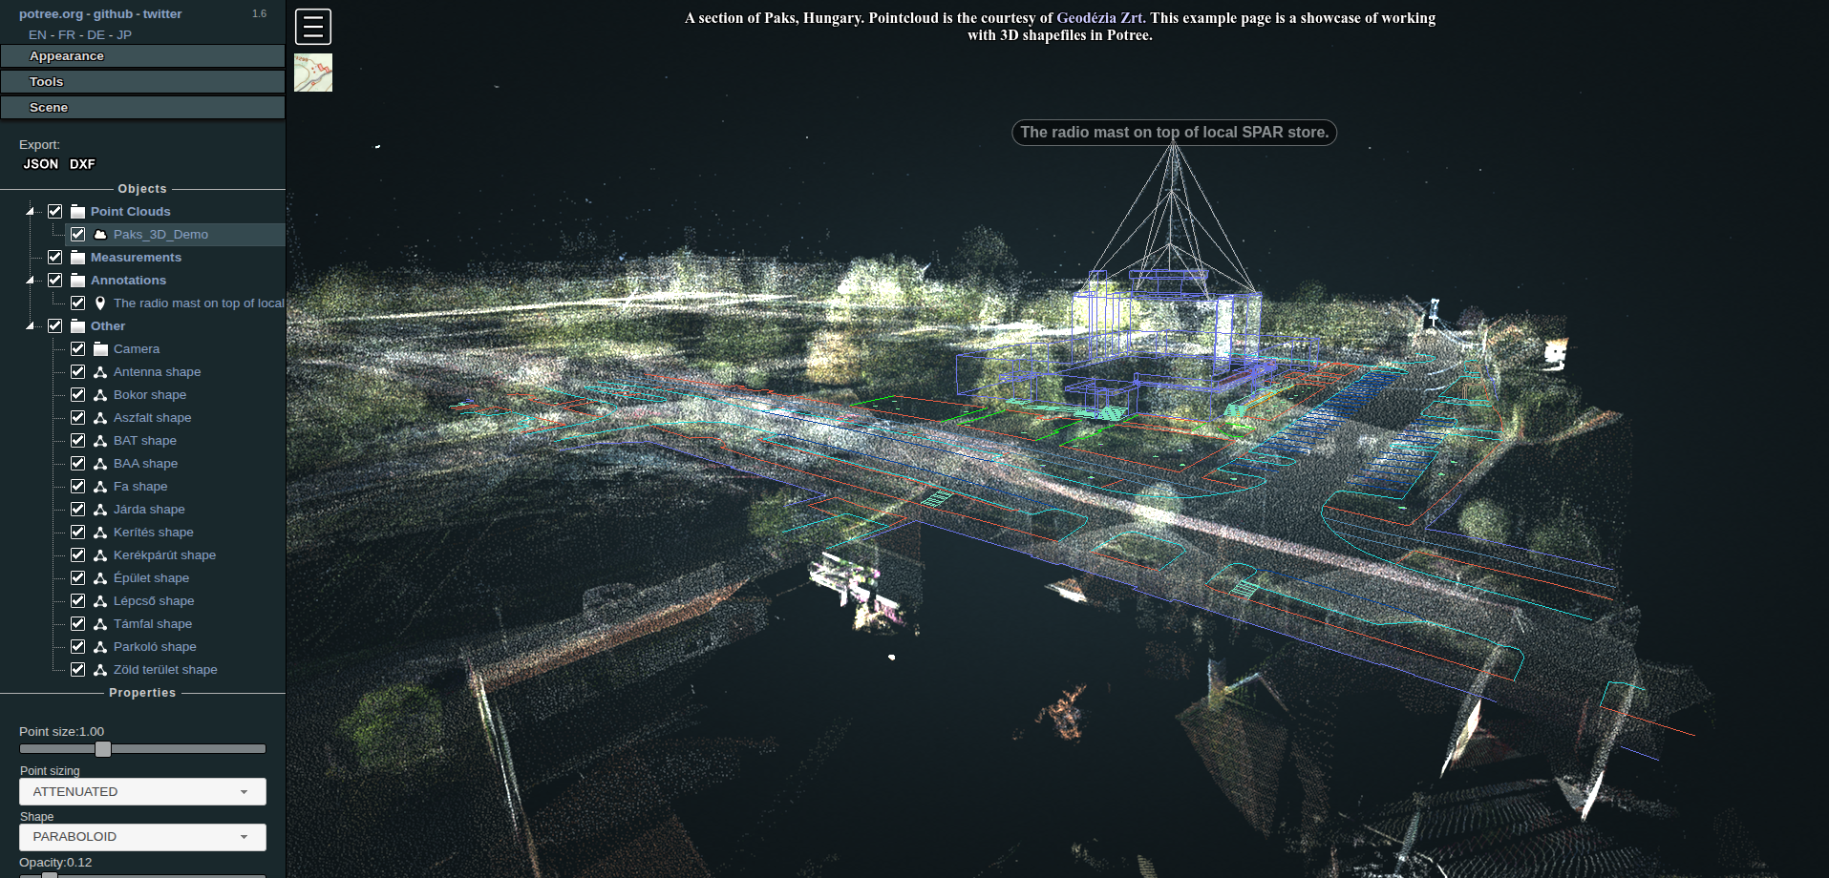
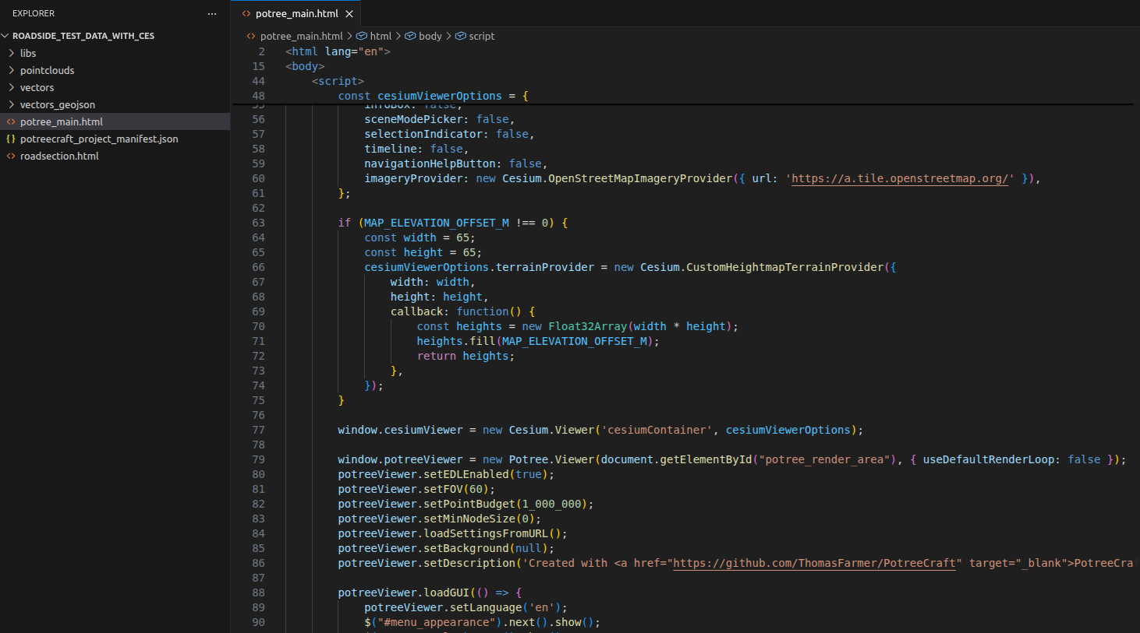
I. Bevezetés: a plugin célja
→ Röviden: Ez egy PotreeConverter GUI.
- pontfelhők átalakítása potree formátumba
- valamint vektoros adatok scene-hez történő hozzáadása a generált HTML / JavaScript kódblokkok szerkesztésével
- kézzel nulláról történő szerkesztés időigényes és komplikált, még templatek megléte esetén is
- hosszú távú cél lenne a potree funkcionalitásának minél teljeskörűbb támogatása, egyszerű pár kattintással előhozható megoldások segítségével

Slide 4
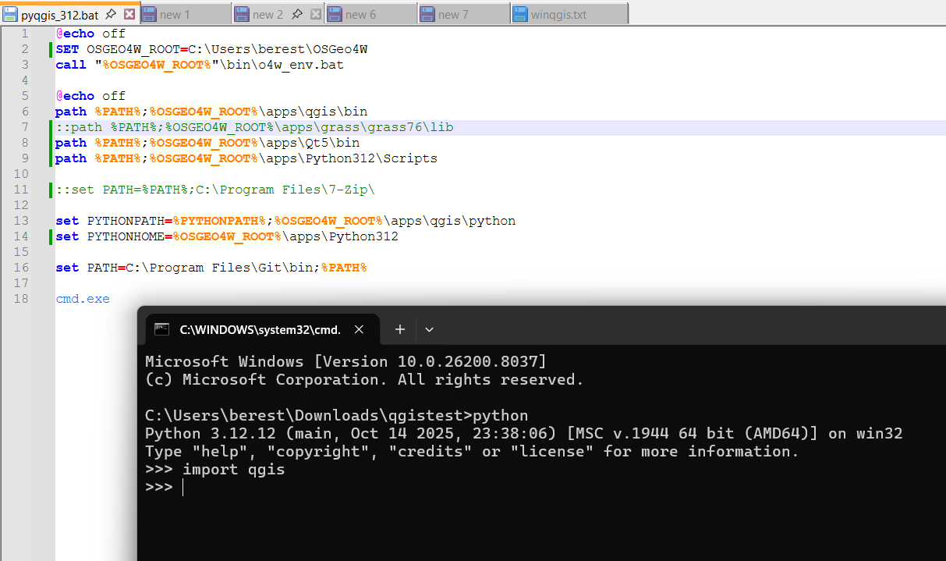
II. Fejlesztői környezet kialakítása: Windows
OSGeo4W
Az OSGeo4W csomagban megbúvó Python hagyományos módon nem indítható
(van OSGeo Shell, de érdemes „kézzel reprodukálni”)
→ az itt használt Python interpreter részei el lettek szórva különféle elérési utak alatt
→ batch fájl segítségével összefogható ismét
→ cmd.exe indítása cserélhető fejlesztői környezetre
→ import qgis sorral tesztelhető végén

Slide 5
II. Fejlesztői környezet kialakítása: Linux Mint
QGIS + grass (keyring hozzáadása után)
Qt5 (core + converter + designer)
pdal
pb_tool
(kompatibilitás miatt érdemes user flaggel installálni)
→ sudo apt install qgis python-qgis qgis-plugin-grass
→ sudo apt install python3-pyqt5 pyqt5-dev-tools qttools5-dev-tools
→ sudo apt install pdal
→ python3 -m pip install --user pb_tool

Slide 6
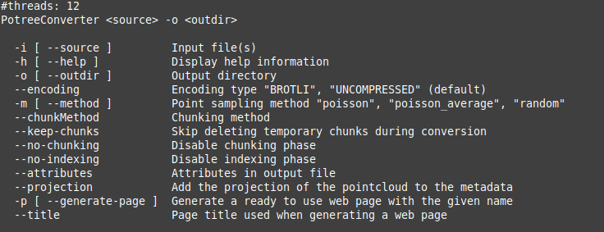
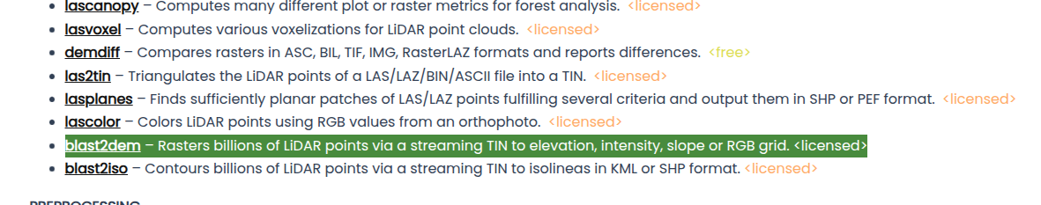
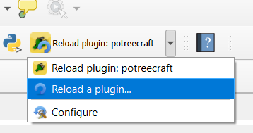
II. Fejlesztői környezet kialakítása: külső függőségek
PotreeConverter (2.1.1)
LAStools (blast2dem)
Plugin reloader
→ https://github.com/potree/PotreeConverter
→ https://lastools.github.io/
→ Hivatalos QGIS plugin repository
Plugin ID: 143
https://plugins.qgis.org/plugins/plugin_reloader/

Slide 7
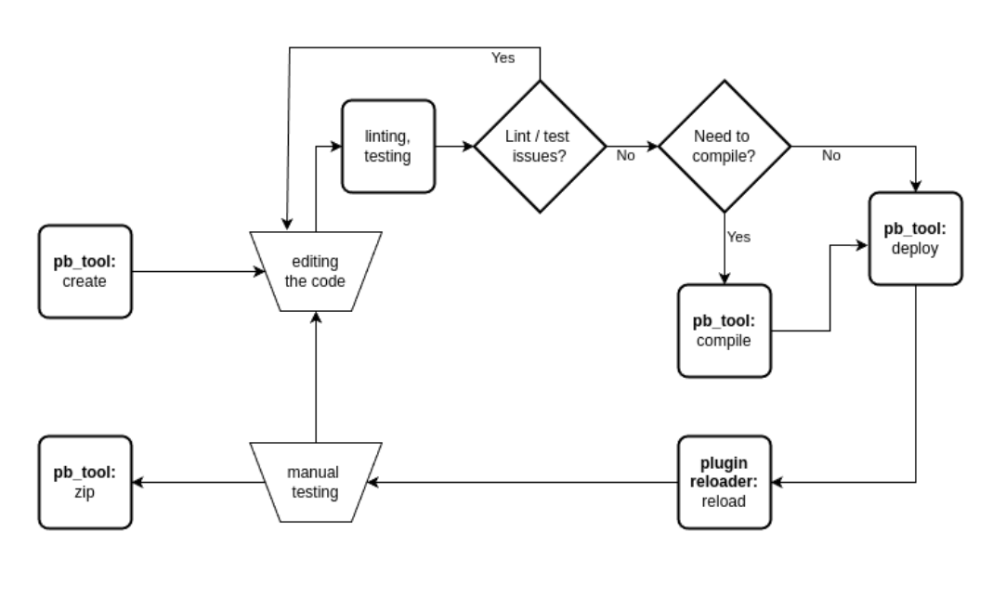
II. Fejlesztői környezet kialakítása: a fejlesztés folyamatáról röviden

Slide 8
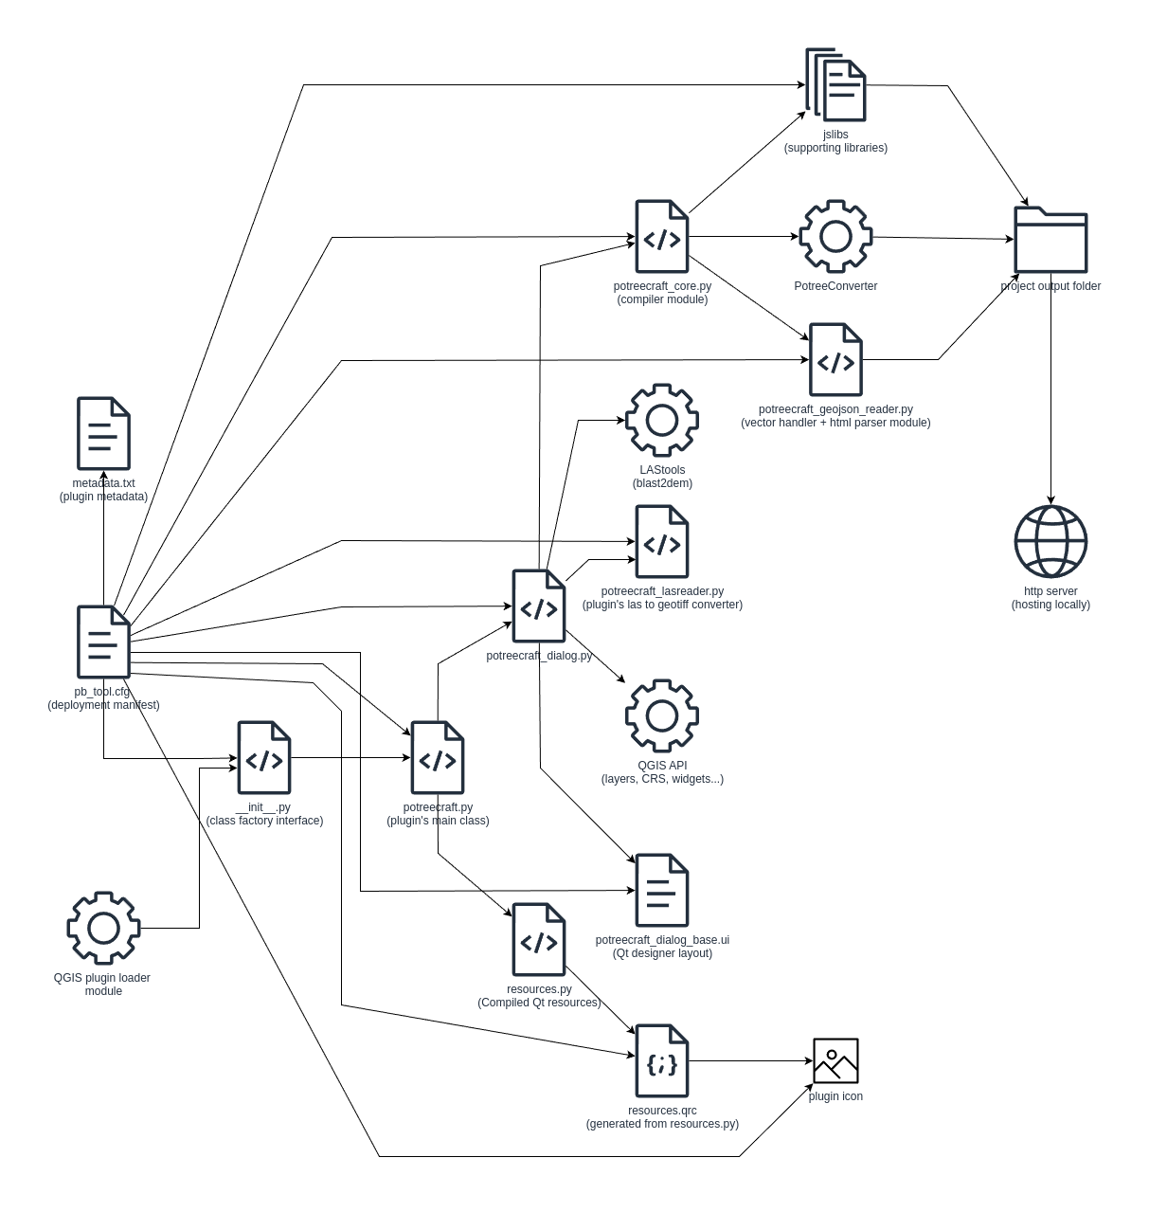
III. Plugin felépítése: építőelemek
a) PotreeConverter: Külső függőség, ezzel lehet .las/.laz fájlokat potree formátumúvá konvertálni.
b) jslibs folder: A Cesium v.1.83-at és three.js build r109-et tartalmazza, amely minden projektbe bemásolásra kerül.
c) LAStools: Egy opcionális raszteres réteg létrehozó elem.
d) potreecraft_dialog.py: UI állapotáért felel. QGIS layerekkel kommunikál és workerekért felel.
e) potreecraft_dialog_base.ui: A plugin Qt Designerben definiált alap elrendezését és vezérlőelemeit tartalmazza.
f) potreecraft_core: A projekt összeállítását végzi, beleértve a konverzió indítását, másolást, ill. a HTML-generálás folyamatát.
g) potreecraft_lasreader: A .las/.laz beolvasását, raszterezését és GeoTIFF formátumba mentését végzi.
h) potreecraft_geojson_reader: GeoJSON vektoradatok feldolgozásáért és HTML/Javascript struktúra előkészítéséért felel.
Külső
függőségek
Funkcionalitást biztosító belső elemek
Opcionális
külső függőség

Slide 9
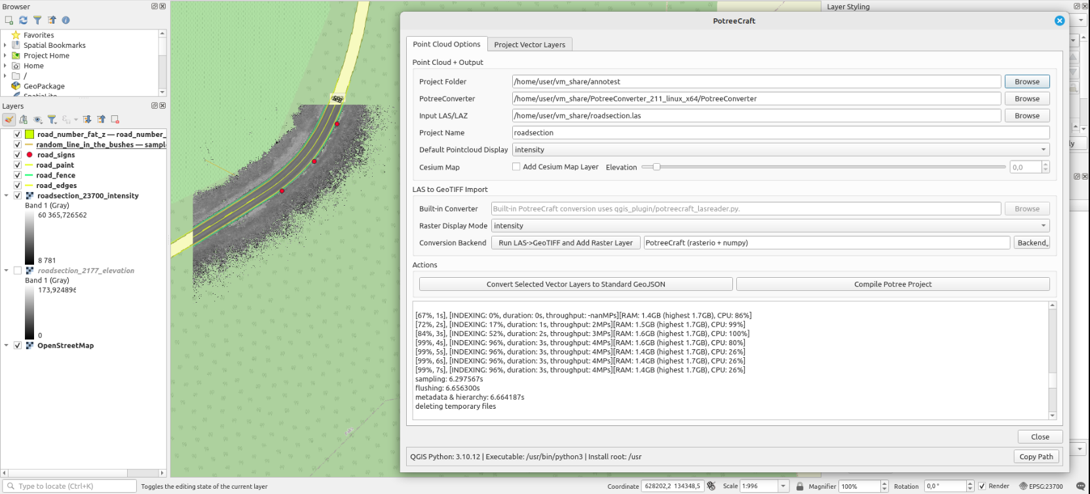
III. Plugin felépítése: az interface

Slide 10
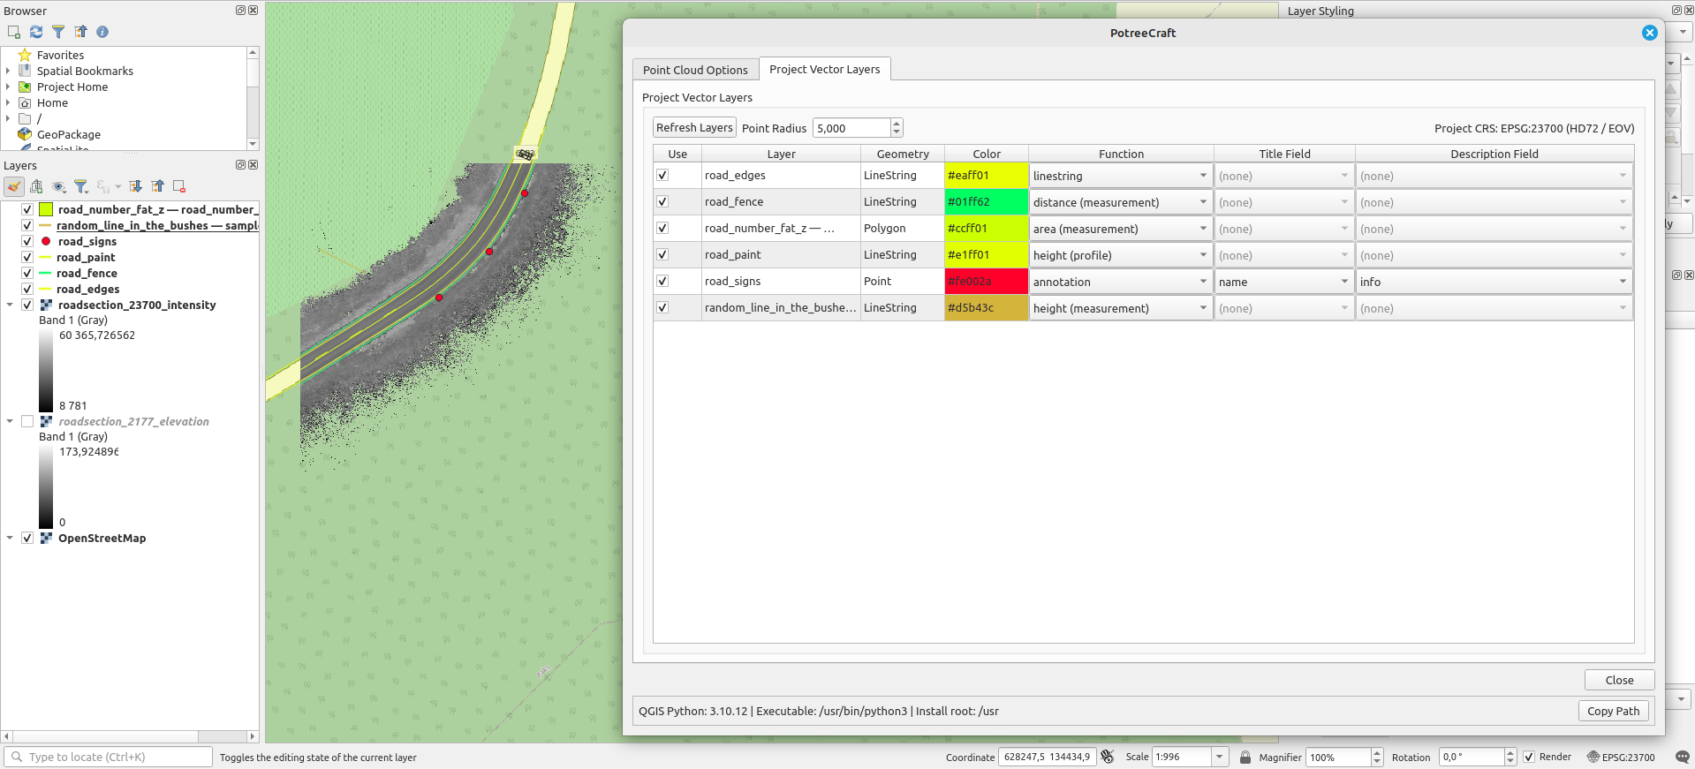
III. Plugin felépítése: az interface

Slide 11
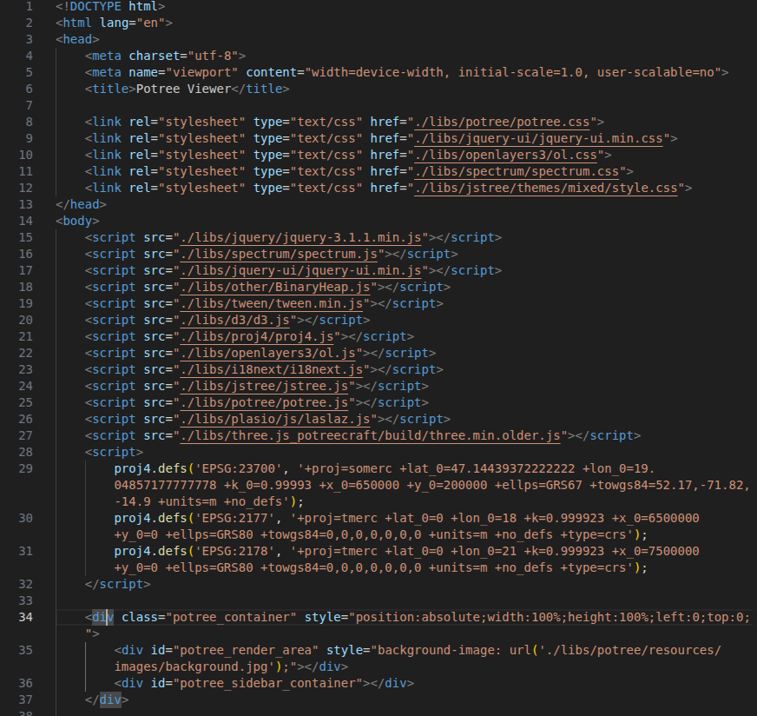
III. Plugin felépítése: a generált kód
.css importok
.js importok
EPSG string export proj4 hiányosságainak megkerülése végett
potree konténer div

Slide 12
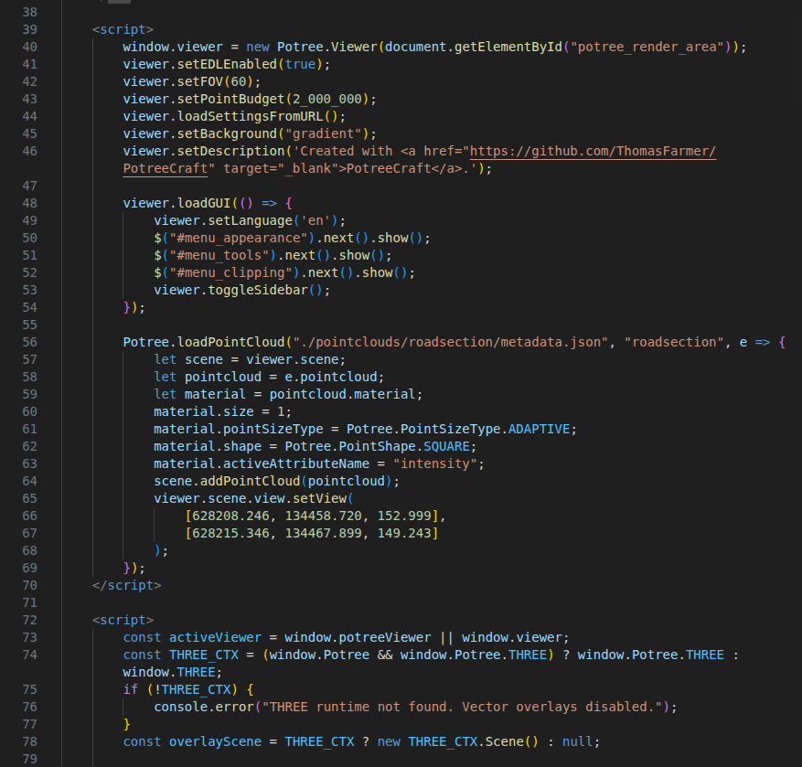
III. Plugin felépítése: a generált kód
Potree viewer létrehozása,
alap paraméterek
GUI betöltése
Pontfelhő betöltése,
alap paraméterek
Alapértelmezett kamerapozíció

Slide 13
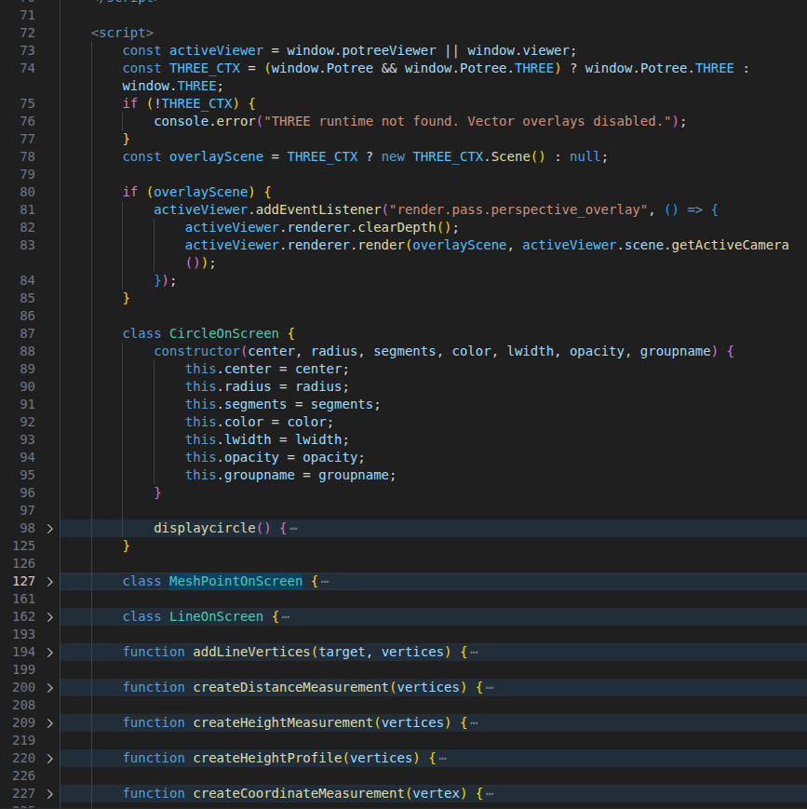
III. Plugin felépítése: a generált kód
Vektoros adatokhoz szükséges overlay jelenet létrehozása
Kamerának megfelelően extra (vektoros) objektumok hozzáadása a nézethez
Kör, Mesh, stb. osztályok, függvényeik definiálása

Slide 14
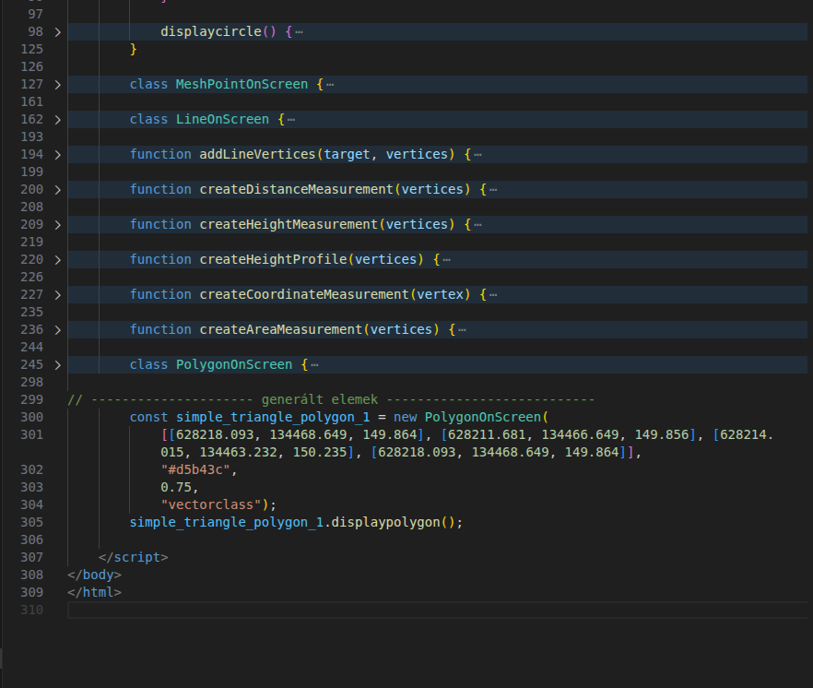
III. Plugin felépítése: a generált kód
Kör, Mesh, stb. osztályok, függvényeik definiálása
Measurement-eket elhelyező függvények
QGIS-ből átemelt vektoros adatok itt megjelenítendő másolatai

Slide 15
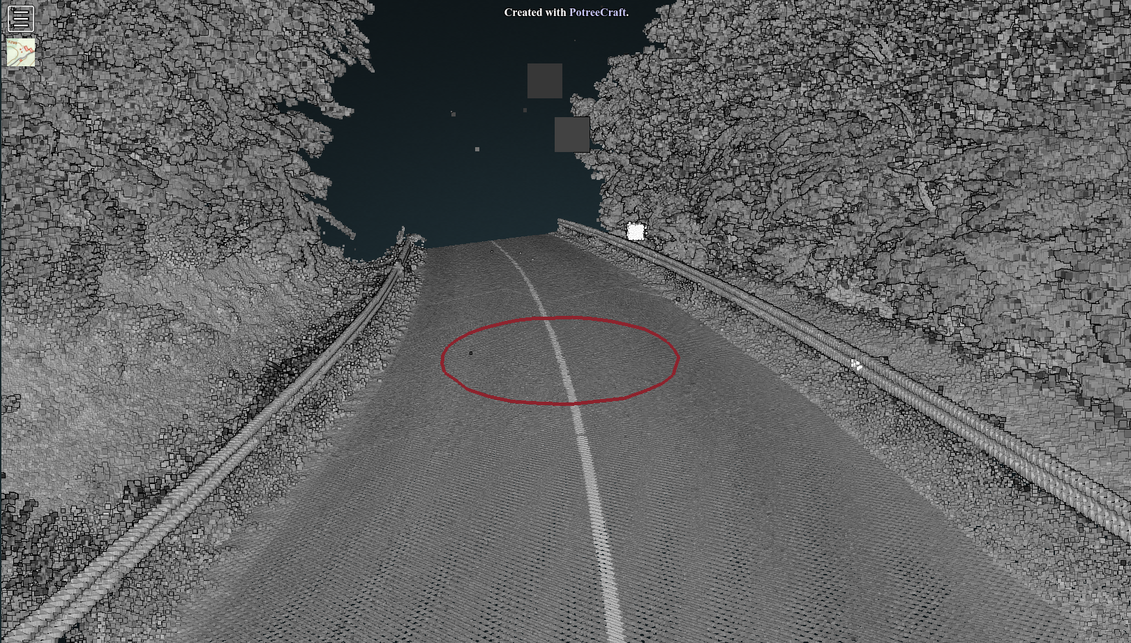
III. Plugin felépítése: feature-ök
Pont alapú rétegeknél:
- r sugarú, szimpla folyamatos vonallal kirajzolt kör adott helyen
(alapértelmezett)
Konstruktor paraméterei:
- center: [x, y, z]
- radius: szám
- segments: szám
- color: RGB szín formátum (”#ff0000”)
- lwidth: szám
- opacity: szám
- groupname: karakterlánc

Slide 16
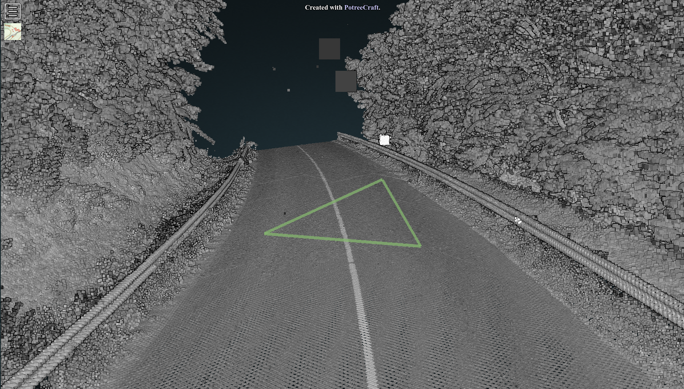
III. Plugin felépítése: feature-ök
Vonal alapú rétegeknél:
- szimpla folyamatos vonal
(alapértelmezett)
Konstruktor paraméterei:
- coords: koordinátákat strukturálatlan módon csak egymás mögé halmozó tömb [x1, y1, z1, x2, y2, z2, ...]
lcolor: RGB szín formátum (”#ff0000”)
lwidth: szám
lopacity: szám
groupname: karakterlánc

Slide 17
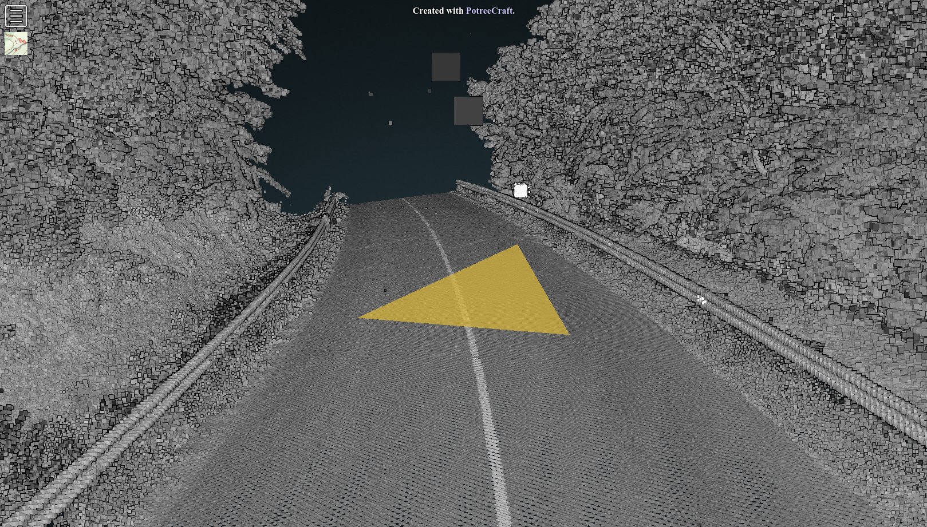
III. Plugin felépítése: feature-ök
Sokszög alapú rétegeknél:
- szimpla folyamatos vonal, bezárt tér kitöltve
(alapértelmezett)
Konstruktor paraméterei:
points: Tömb<szám[3]>
color: RGB szín formátum (”#ff0000”)
opacity: szám
groupname: karakterlánc

Slide 18
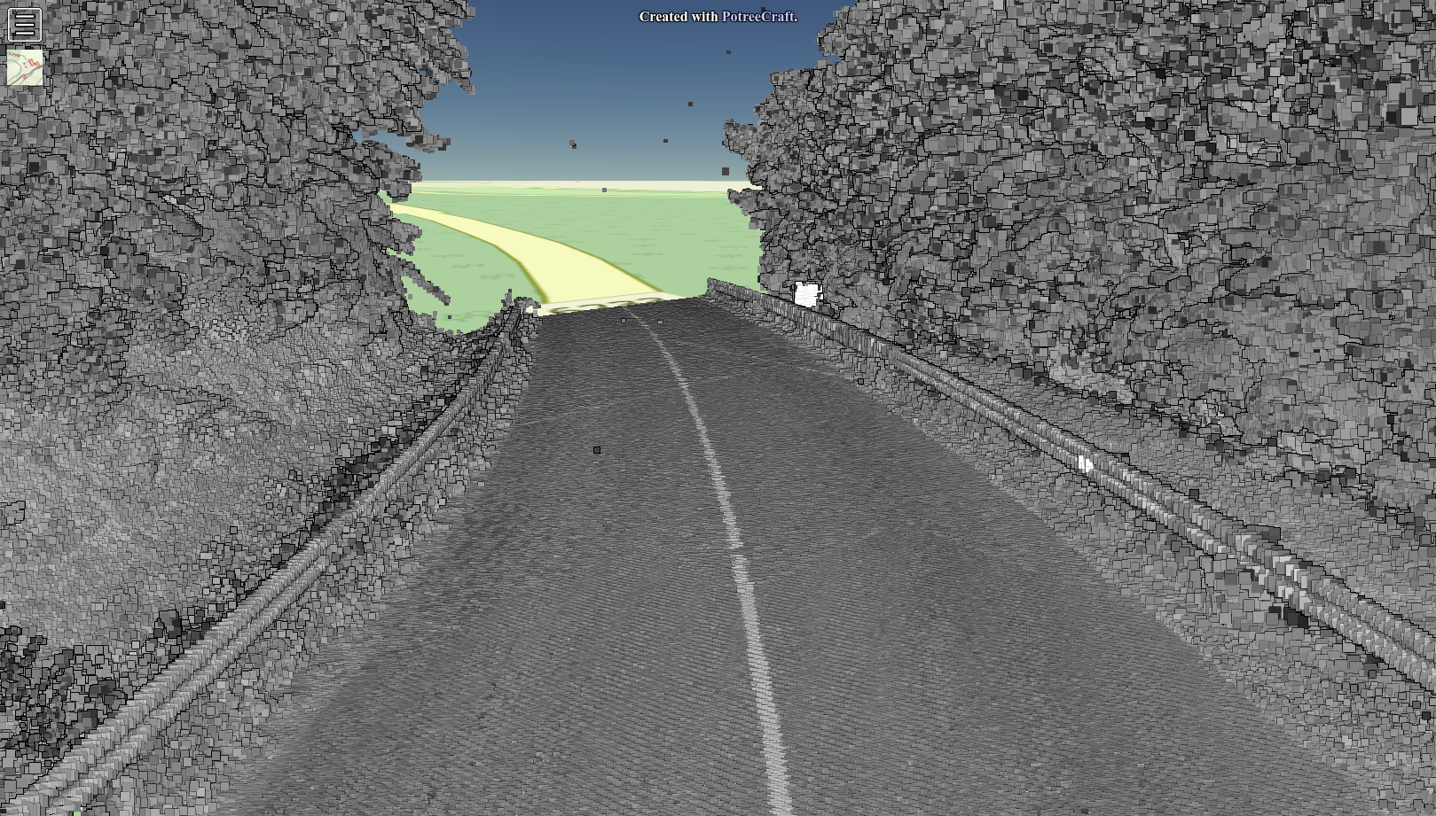
III. Plugin felépítése: feature-ök
Cesium-alapú OpenStreetMap térkép
A térkép használata a template fájl módosított verzióját veszi alapul, de lényegében nem változik a struktúra.
- MAP_ELEVATION_OFFSET_M: szám
- FALLBACK_POINTCLOUD_PROJECTION: karakterlánc (pl.: "EPSG:23700")

Slide 19
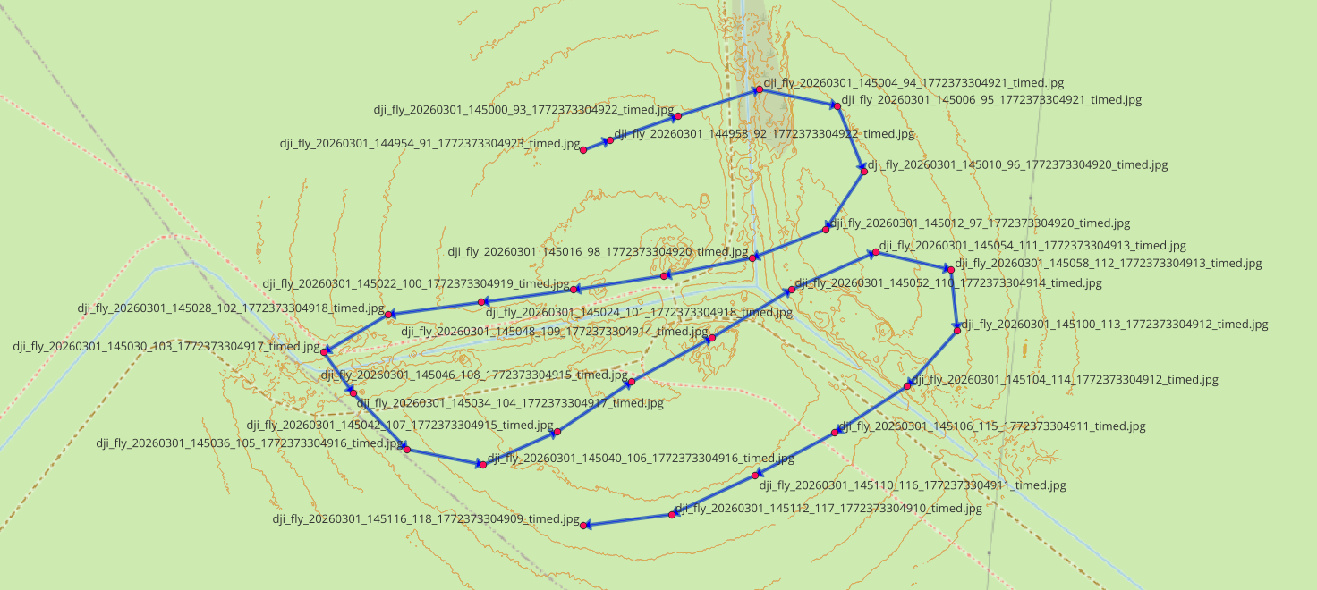
IV. Teszt projekt: Határi dűlő

Slide 20
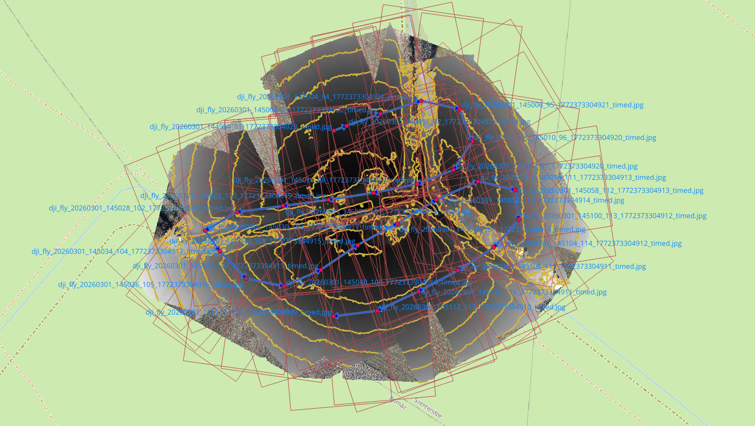
IV. Teszt projekt: Határi dűlő

Slide 21
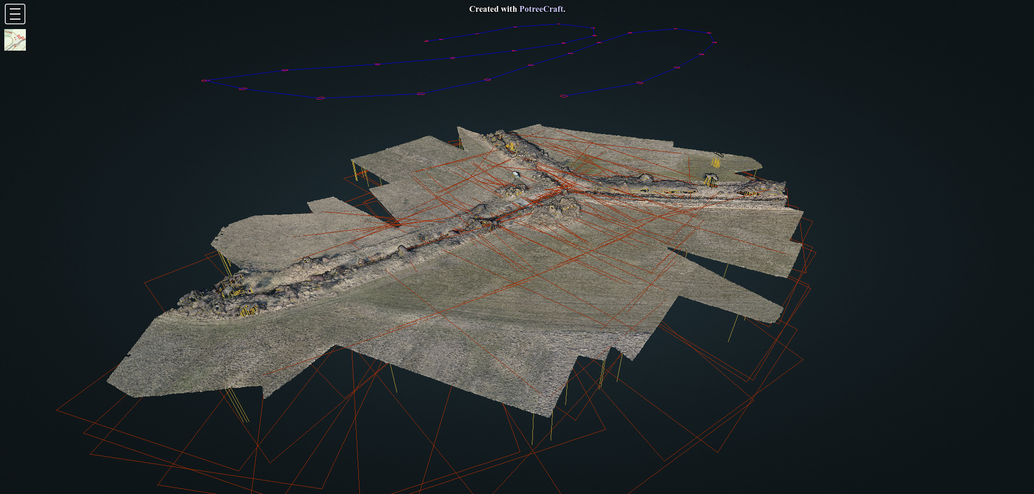
IV. Teszt projekt: Határi dűlő

Slide 22
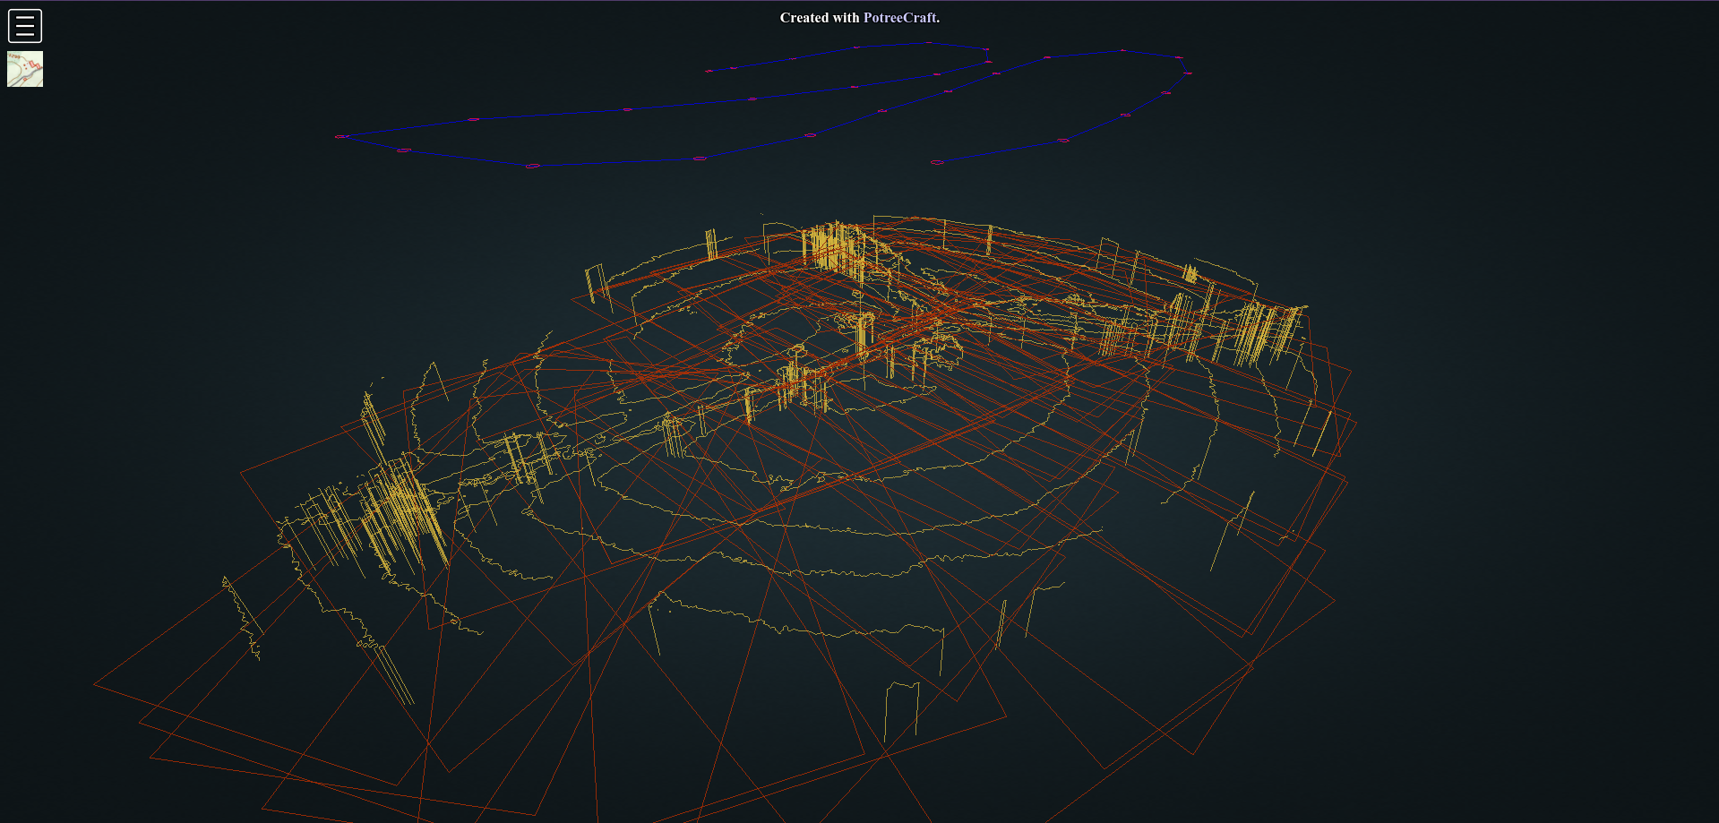
IV. Teszt projekt: Határi dűlő

Slide 23
V. Bírálati kérdések: a fejlesztés további iránya
„Milyen további funkciókat tervez a plugin jövőbeli verzióiba?”
Bugfixek:
- Windowson blast2dem használata során fekete ablak jelenik meg, user nem kap információt arról, hogy történik-e egyáltalán valami
- Kitöltött polygon renderelése van hogy a térben rosszul jelenik meg (minden esetben pontfelhő előtt vagy mögött, térbeli elhelyezkedéstől függetlenül). Quick fix: linestring-szerű, kitöltetlen implementáció.
- CLI wrapper verzió lemaradásainak behozatala
- Egyéb Windows-os tesztelés során feltárt hibák kikalapálása
Funkcionalitás bővítése:
- A „blast2dem” paraméterezési lehetőségei interface-en keresztül
- .laz támogatás native szinten
- További népszerű potree feature-ök feltárása, és felhasználóbarát támogatás kiépítése a plugin keretein belül

Slide 24
V. Bírálati kérdések: a fejlesztés további iránya
Pont alapú rétegeknél:
- r sugarú, szimpla folyamatos vonallal kirajzolt kör adott helyen
(alapértelmezett)
- r sugarú, 3D mesh gömb adott helyen
(v 2.2.0+)
- r sugarú, 3D mesh diszkosz (előbb említett gömb kilapítva) adott helyen
(v 2.2.0+)
- jegyzetpont, információ megjelenítése adott ponton és kurzor ráhúzása esetén („annotation”) (v 2.2.0+) + kamera
- koordináta mérés
(v 2.2.0+)
Vonal alapú rétegeknél:
- szimpla folyamatos vonal
(alapértelmezett)
- távolság mérés, adott linestring minden töréspontja közti távolság érték feltüntetése („distance measurement”)
(v 2.2.0+)
- magasság mérés, derékszögű háromszög állítása két pont között x-y síkra és z tengelyre párhuzamos oldalakkal („height measurement”)
(v 2.2.0+)
Sokszög alapú rétegeknél:
- szimpla folyamatos vonal, bezárt tér kitöltve
(alapértelmezett)
- terület mérés, adott sokszög által bezárt terület értékének feltüntetése („area measurement”)
(v 2.2.0+)
- szimpla folyamatos vonal, kitöltés nélkül
(nincs még implementálva)

Slide 25
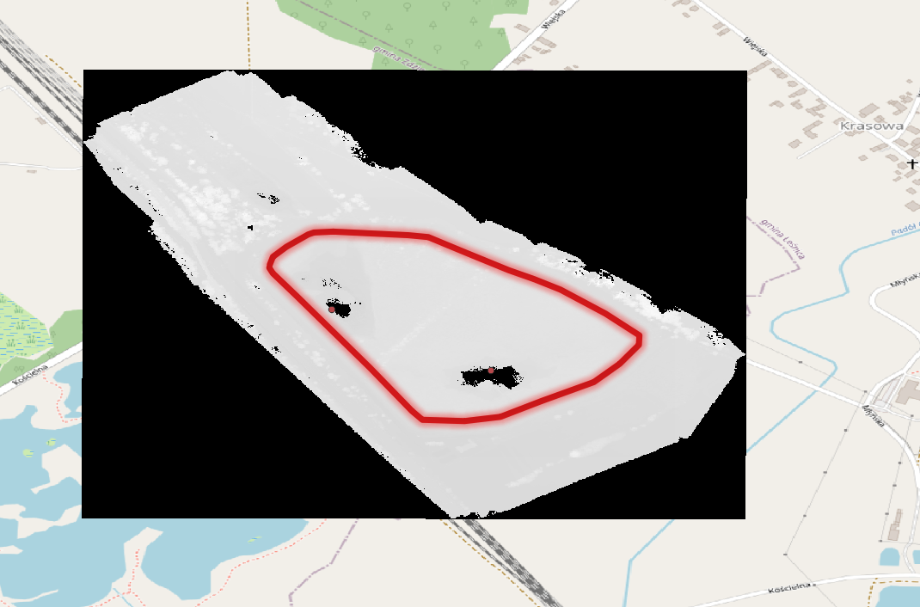
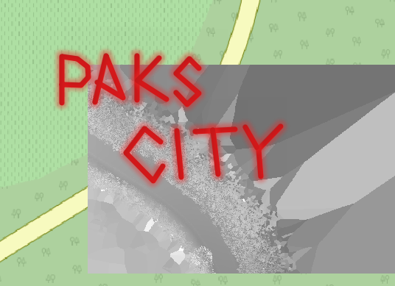
V. Bírálati kérdések: optimalizáció
„Hogyan kezeli a plugin a nagy méretű pontfelhőket a PotreeConverter integráció során, és milyen optimalizációs lépéseket tett a teljesítmény érdekében?”
- PotreeConverter esetében csak arra kell figyelni, hogy ne a fő szálból hívjuk meg, mert az az interface lefagyását eredményezi (létező hiba volt 1.x.x. verziókban)
→ workerek indítása, szálkezelés
- Nagyobb probléma volt a raszteresítő backend használhatóvá tétele
→ raszteresített pontfelhő réteg fekete téglalapként jelent meg
→ raszteresített pontfelhő réteg tükrözve jelent meg
→ raszteresített pontfelhő réteg színskálázása nem volt megfelelő

Slide 26
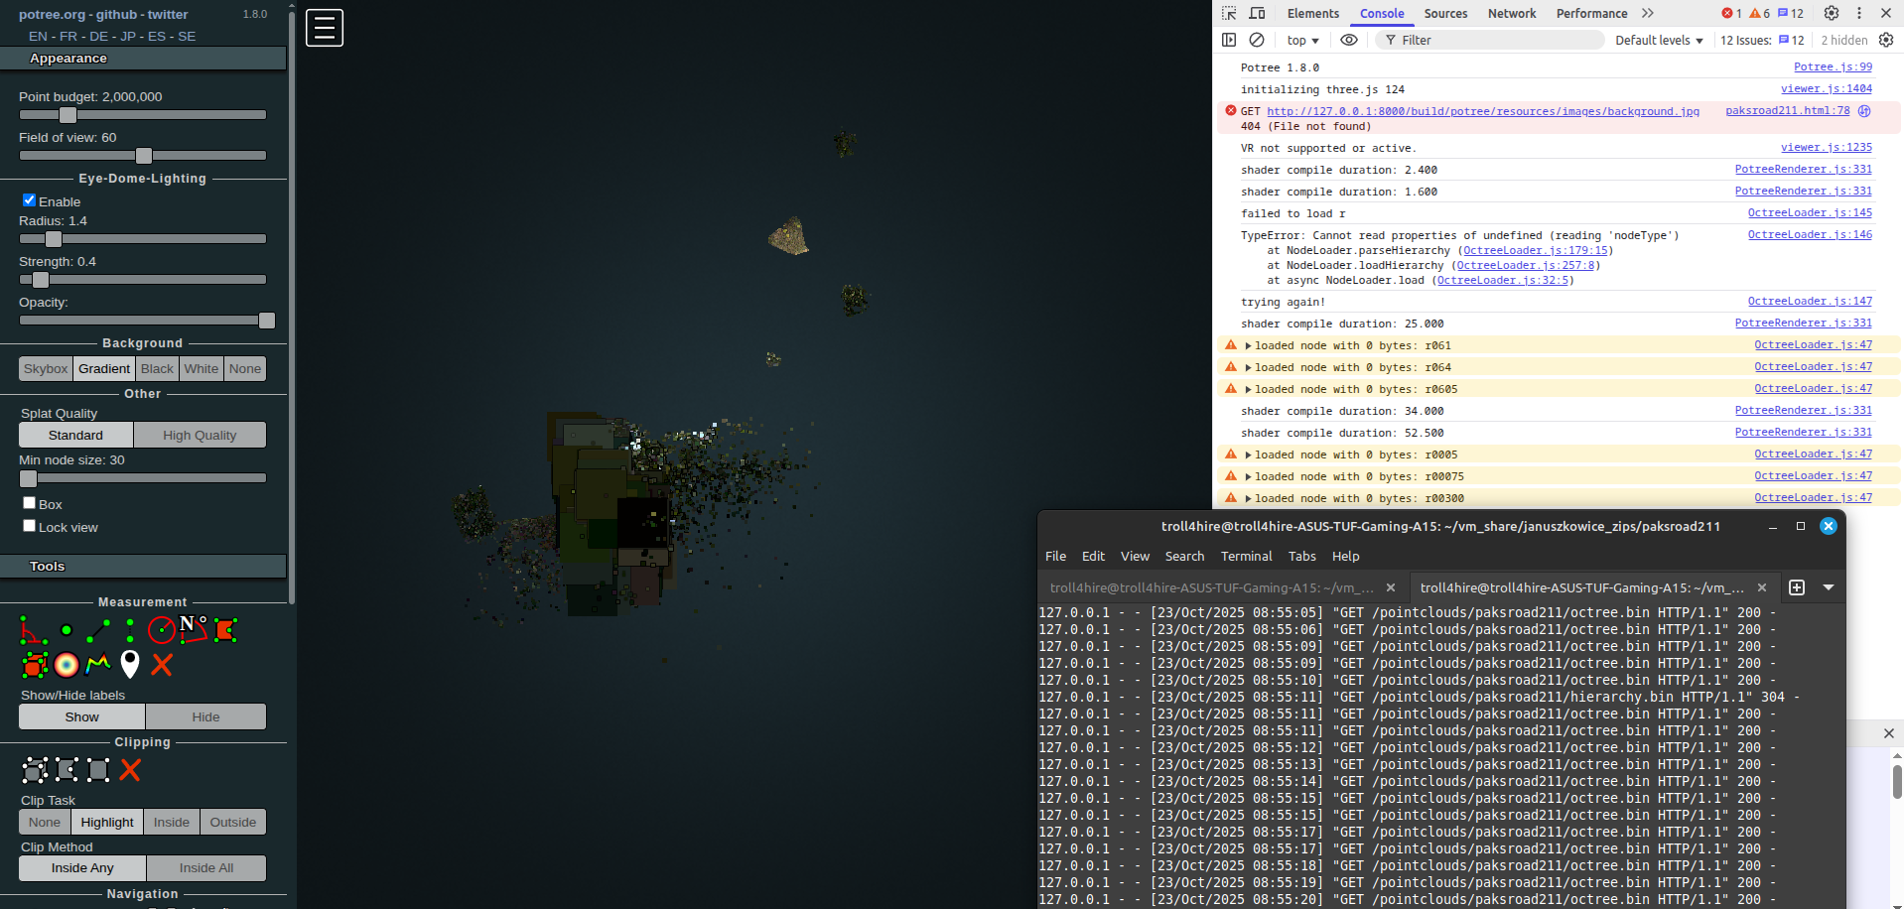
V. Bírálati kérdések: külső dependenciák integrálása
„Milyen kihívásokkal találkozott a QGIS Python API és a külső eszközök (pl. PotreeConverter, LAStools) közötti integráció során?”
- Linuxon is megfelelően futó converter, sokáig grafikai hibákkal hemzsegve jelent meg saját gépen a pontfelhő (talán C compilation error, driverek és PotreeConverter verzió, és a python http server nem megfelelő kombinációjának eredménye)
- Linuxon is futtatható blast2dem binary felkutatása (nem találtam, ezért lett saját)
- Eredetileg Dockeresítéssel próbáltam megoldani a problémát, de a problémák exponenciális módon osztódtak (pl. usernek kellene docker környezet gépre)
- Linuxon is futtatható blast2dem binary felkutatása (nem találtam, ezért lett saját modul)
- Eredetileg Dockeresítéssel próbáltam megoldani a problémát, de a problémák exponenciális módon osztódtak (pl. usernek kellene Docker környezet gépre)

Slide 27
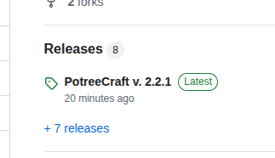
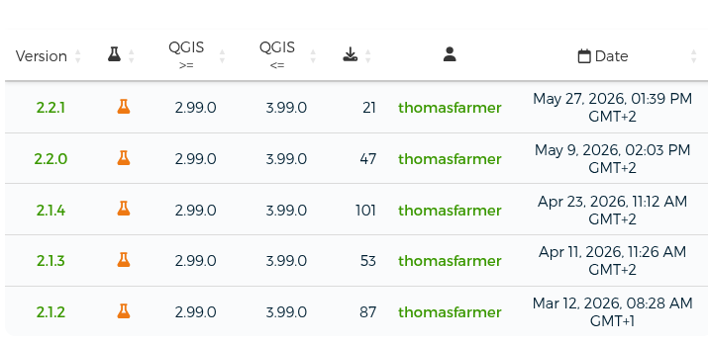
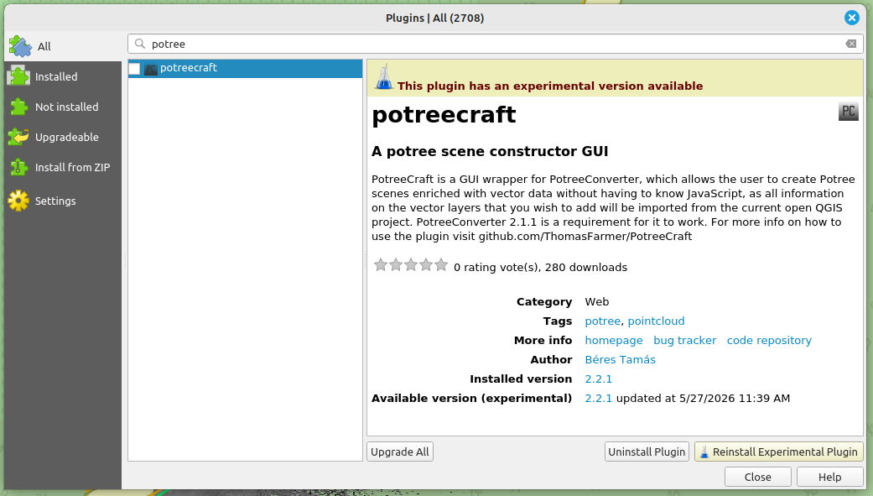
VI. Elérhetőségek
zip: https://github.com/ThomasFarmer/PotreeCraft/releases →
Hivatalos QGIS plugin repository →

Slide 28
VI. Elérhetőségek
Elérhetőségek:
Email: berestamasbela@protonmail.com
Git: https://github.com/ThomasFarmer/
LinkedIn: https://www.linkedin.com/in/tam%C3%A1s-b%C3%A9res-087618189/

Slide 29
Köszöntem a figyelmet.
Készítette:
Béres Tamás
Konzulensek:
OE-AMK
2026
Dr. Nagy Gábor
Dr. Karol Kwiatek

